Slide 1

Детерминанты кассовых сборов кинофильмов
Выпускная квалификационная работа
Колегова Яна Э-401
Научный руководитель:
Мирзоян Ашот Гамлетович

Slide 2
Актуальность
Зритель становится все более разборчивым при выборе кинофильма для просмотра
Все чаще зритель при выборе кинофильма ориентируется на отзывы кинокритиков
Для создания успешных фильмов киностудиям необходимо понимать, какие факторы наиболее сильно влияют на выручку фильма

Slide 3
Объект и предмет исследования
Объект:
Киноиндустрия в России
Предмет:
Факторы, влияющие на величину кассовых сборов кинофильмов Российского проката, в частности, тексты отзывов кинокритиков

Slide 4
Цель
Выявить ключевые факторы, влияющие на величину кассовых сборов кинофильмов в России, а также оценить, как на бокс-офис влияют тексты отзывов кинокритиков
Бокс-офис = Кассовые сборы фильма

Slide 5
Литература
Влияние нетекстовых факторов на бокс-офис
(Desai, Basuroy), (Elberse)
Создание словарей для киноиндустрии
(Kim, Kang, Jeong)
Влияние отзывов кинокритиков на бокс-офис
(Joshi, Das, Gimpel, Smith), (Nagamma, Pruthvi, Nisha, Shwetha)

Slide 6
Гипотезы
Тексты отзывов кинокритиков значимо влияют на величину кассовых сборов кинофильмов
Такие темы, как «деньги», «война», «романтика», «королевство» и «эмоции», затронутые кинокритиками в своих отзывах, значимо влияют на величину кассовых сборов кинофильмов
Трейлеринг (количество зрителей, посмотревших трейлер фильма) и сарафанное радио (количество отзывов зрителей) значимо и положительно влияют на величину бокс-офиса

Slide 7



Данные
Основные характеристики фильмов:
Бюллетень кинопрокатчика
Кинопоиск
406 фильмов с 2014 по 2018 годы
Тексты отзывов кинокритиков:
Rotten Tomatoes
54 562 текста

Slide 8
Данные: решение проблемы двусторонней причинно-следственной связи
Переменная/данные | Метод решение проблемы эндогенности
Отзывы зрителей | Были собраны только те отзывы, которые опубликованы до релиза кинофильма в России
Тексты отзывов кинокритиков | Были собраны только те тексты, которые опубликованы до релиза кинофильма в России
Наличие звезды в кинофильме | Для присвоения статуса звезды актерам или режиссеру использовались награды и номинации только за те фильмы, которые выходили до релиза исследуемого кинофильма в России
Источник: составлено автором

Slide 9
Концептуальная схема
Бокс-офис
Характеристики фильма
Отзывы
Жанр
Рейтинг MPAA
Производство фильма
Дистрибьютор
Бюджет
Трейлеринг
Звезда
Отзывы зрителей
Отзывы критиков
Рейтинг
Страна
Источник: составлено автором

Slide 10
Этапы обработки данных
Отзывы
Предобработка текста
Создание словарей (PCA)
Готовые тематические словари
ТОП-100 слов по TF-IDF
Случайный лес
Регрессия
Нетекстовые факторы
Наиболее значимые слова и словари
Трейлеринг и сарафанное радио
Нетекстовые факторы
Источник: составлено автором

Slide 11
Предобработка текста
Отзыв
A surprisingly sprightly and enjoyable late entry in the Pirates Of The Caribbean franchise.
Удаление
стоп-слов
(surprisingly, sprightly, enjoyable, late, entry, pirates, caribbean, franchise)
Stemming
(surprisingli, sprightli, enjoy, late, entri, pirat, caribbean, franchis)
Embedding
Метод главных компонент (PCA)
ТОП-100 слов по TF-IDF
Усредненный по тематическим словам TF
Токены
(a, surprisingly, sprightly, and, enjoyable, late, entry, in, the, pirates, of, the, caribbean, franchise)

Slide 12
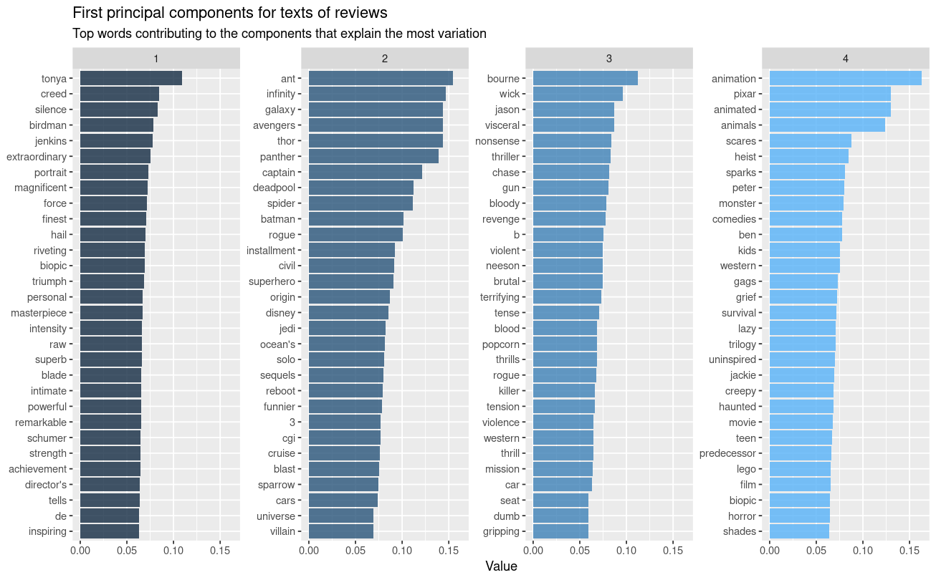
Построение словарей
Источник: составлено автором

Slide 13
Результаты: гипотеза №1
Жанр | Среднее значение 1-го словаря
биография | 6,61
криминал | 4,48
фантастика | 4,42
драма | 4,40
экшн | 4,03
триллер | 3,77
приключения | 3,73
другие жанры | 3,22
комедия | 2,86
ужасы | 2,68
анимация | 1,79
Вывод:
утонченная похвала (“extraordinary”, “magnificent”, “masterpiece”, “remarkable” и др.) снижает интерес зрителя (зритель считает, что фильм слишком сложный и тяжелый), что чаще всего проявляется на биографических фильмах
Устойчивость:
разные спецификации модели
Зависимая переменная: Логарифм величины итогового бокс-офиса
Регрессор | Регрессия со словарями | Регрессия со словарями без трейлеринга
1 словарь | -0.081*** | -0.083***
 | (0.021) | (0.019)
Число наблюдений | 406 | 616
Испр. R-квадрат | 0.903 | 0.911
Контрольные переменные | + | +
* p < 0.1, ** p < 0.05, *** p < 0.01
Источник: составлено автором

Slide 14
Результаты: гипотеза №1
Зависимая переменная: Логарифм величины итогового бокс-офиса
Регрессор | Регрессия со словарями без рейтинга | Регрессия со словарями
4 словарь | 0.037** | 0.040**
 | (0.017) | (0.017)
Число наблюдений | 406 | 406
Испр. R-квадрат | 0.900 | 0.903
Контрольные переменные | + | +
* p < 0.1, ** p < 0.05, *** p < 0.01
Вывод:
такие слова, как “haunted”, “scares”, “creepy”, “monster”, “heist”, “survival”, интригуют зрителя и подталкивают к просмотру фильма в кинотеатре фильмы, в отзывах к которым встречаются такие слова собирают больше
Устойчивость:
разные спецификации модели
Источник: составлено автором

Slide 15
Результаты: гипотеза №1 Наиболее значимые слова
Основа слова | Увеличение чистоты узла | Слово
install | 22,04 | installment
sequel | 13,08 | sequel
origin | 11,10 | original
movi | 10,47 | movie
cgi | 9,14 | CGI (computer generated imagery)
comedi | 6,07 | comedy
love | 5,94 | love
heart | 5,69 | heart
portrait | 5,02 | portrait
person | 4,64 | person
wonder | 4,43 | wonder
kid | 4,39 | kid
anim | 4,18 | animation
scare | 4,10 | scare
predecessor | 3,92 | predecessor
touch | 3,32 | touch
ag | 3,14 | age
gag | 3,12 | gag
magic | 2,58 | magic
charm | 2,57 | сharm
Вывод:
чем чаще данные слова встречаются в отзывах кинокритиков, тем лучше будет прогноз бокс-офиса
Источник: составлено автором

Slide 16
Результаты: гипотеза №2 Тематические словари
Эмоции | Деньги | Королевство | Война | Романтика
cheerful | afford | aristocracy | admiral | admirer
happy | auction | baron | battle | adore
afraid | bank | empire | army | obsession
angry | credit | birthright | artillery | beloved
calm | bargain | castle | enemy | cherish
Словарь | Жанр | Влияние
Деньги | Приключения | Фильмы, в отзывах к которым использованы слова из словаря «деньги» собирают больше
Королевство | Драма | Фильмы, в отзывах к которым использованы слова из словаря «королевство» собирают больше
Война | Экшн | Фильмы, в отзывах к которым использованы военные слова собирают меньше
Романтика | Комедия | Фильмы, в отзывах к которым использованы романтические слова собирают больше
Источник: составлено автором

Slide 17
Результаты: гипотеза №3 Трейлеринг и сарафанное радио
Наиболее значимые детерминанты:
Количество экранов, на которых транслировался фильм
Трейлеринг
Количество отзывов зрителей (сарафанное радио)
Бюджет фильма
Источник: составлено автором

Slide 18
Результаты: гипотеза №3 Трейлеринг и сарафанное радио
Зависимая переменная: Логарифм величины итогового бокс-офиса
Регрессоры | Регрессия без словарей | Регрессия со словарями | Регрессия без трейлеринга
Трейлеринг | 0.036*** | 0.036***
 | (0.009) | (0.009)
Отзывы зрителей | 0.337*** | 0.335*** | 0.354***
 | (0.032) | (0.040) | (0.036)
Число наблюдений | 406 | 406 | 616
Испр. R-квадрат | 0.900 | 0.903 | 0.911
Контрольные переменные | + | + | +
* p < 0.1, ** p < 0.05, *** p < 0.01
Зависимая переменная: Логарифм величины бокс-офиса второй недели
Регрессоры | Регрессия без словарей | Регрессия со словарями | Регрессия без трейлеринга
Трейлеринг | 0.031*** | 0.030***
 | (0.011) | (0.011)
Отзывы зрителей | 0.354*** | 0.324*** | 0.356***
 | (0.040) | (0.049) | (0.041)
Число наблюдений | 403 | 403 | 595
Испр. R-квадрат | 0.873 | 0.876 | 0.872
Контрольные переменные | + | + | +
* p < 0.1, ** p < 0.05, *** p < 0.01
Источник: расчеты автора

Slide 19
Результаты: гипотеза №3 Трейлеринг и сарафанное радио
Переменная | Влияние
Трейлеринг ⇑ на 1 млн зрителей | Итоговый бокс-офис ⇑ на 3,6%
 | Бокс-офис второй недели ⇑ на 3,1%
Сарафанное радио (количество отзывов зрителей) ⇑ на 1% | Итоговые кассовые сборы фильма ⇑ на 0,34%
 | Кассовые сборы кинофильма для второй недели ⇑ на 0,35%
Источник: составлено автором

Slide 20

Выводы
Тексты отзывов кинокритиков значимо влияют на величину кассовых сборов кинофильмов
Такие темы, как «деньги», «война», «романтика», «королевство», затронутые кинокритиками в своих отзывах, значимо влияют на величину кассовых сборов кинофильмов
Трейлеринг и сарафанное радио значимо и положительно влияют на величину бокс-офиса

Slide 21

Спасибо за внимание!
Ознакомиться с кодом и данными можно по QR

Slide 22
Приложение: способы улучшения исследования
Использование большей выборки кинофильмов за счет изучения кинопроката других стран
Использование аналогичных методов анализа для определения детерминант успешности фильмов на стриминговых платформах
Увеличение числа исследуемых тематических словарей

Slide 23
Приложение: почему именно эти темы?
Использовались такие словари, как «деньги», «война», «романтика», «королевство» и «эмоции»
Данные словари отражают темы, которые могут заинтересовать зрителя в фильме
Деньги
Ограбления
Сокровища
Финансы
Королевство
Средневековье
Фэнтези
Исторические

Slide 24
Приложение: тема исследования
В исследовании особое внимание уделяется факторам, которые неочевидным образом влияют на бокс-офис
Оценки влияния остальных детерминант также присутствуют в работе

Slide 25
Приложение: теории
Теория движущих факторов (Parkhe, Biswas, 2015)
Теория жанровой осведомленности (Desai, Basuroy, 2005)

Slide 26
Приложение: задачи
Задачи:
Сбор данных по российскому кинопрокату с 2014 по 2018 годы;
Сбор текстовых данных отзывов по исследуемым фильмам;
Сбор данных для создания тематических словарей;
Построение регрессионных моделей для определения влияния различных факторов на бокс-офис кинофильмов;
Использование метода главных компонент для создания словарей из текстов отзывов кинокритиков;
Построение модели случайного леса для выявления наиболее влиятельных детерминант бокс-офиса и влиятельных слов из текстов кинокритиков;
Построение моделей для определения влияния тематических словарей на бокс-офис.

Slide 27
Приложение: новизна
Влияние текстов отзывов кинокритиков на успех фильма в российском кинопрокате ранее не исследовалось
Влияние тематических словарей на бокс-офис кинофильма ранее не исследовалось на российских данных
Влияние трейлеринга на бокс-офис ранее не исследовалось на российских данных

Slide 28
Приложение: почему отзывы англоязычные?
Больше выборка, так как русскоязычных отзывов значительно меньше, чем англоязычных
Возможно, в связи с отсутствием или малым количеством русскоязычных отзывов для фильмов, зрители будут читать англоязычные отзывы
Вполне возможно, что русские кинокритики пишут свои отзывы на основе англоязычных отзывов

Slide 29
Приложение: применение
Киностудии
Стриминговые сервисы

Slide 30
Приложение: метод главных компонент Итоговые сборы, до очистки
Источник: составлено автором на основании rottentomatoes.com

Slide 31
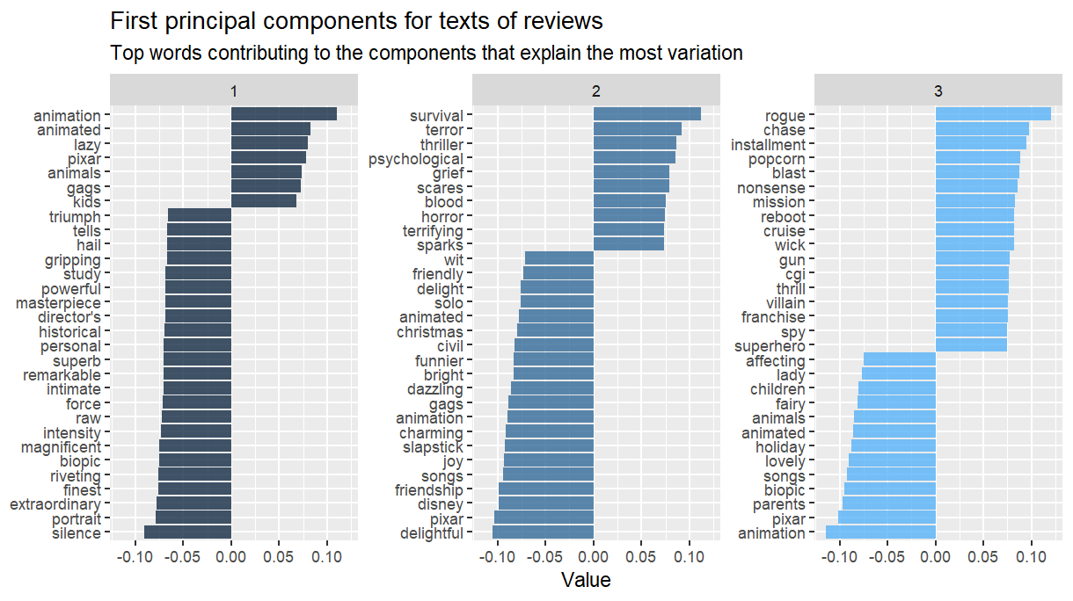
Приложение: метод главных компонент Итоговые сборы, после очистки
Источник: составлено автором на основании rottentomatoes.com

Slide 32
Приложение: проверка гипотез №1 и №3 Итоговые сборы
Зависимая переменная: Логарифм величины итогового бокс-офиса (млн руб.) log(BoxOffice_corr)
Регрессоры | Regression without components | Regression with components | Regression without trailering | Regression with clean components
log(Budget_corr) | 0.172*** | 0.150*** | 0.112*** | 0.136***
 | (0.042) | (0.043) | (0.034) | (0.045)
log(Screen) | 1.499*** | 1.428*** | 1.319*** | 1.460***
 | (0.055) | (0.057) | (0.038) | (0.057)
log(UserReviews) | 0.337*** | 0.335*** | 0.354*** | 0.356***
 | (0.032) | (0.040) | (0.036) | (0.041)
Rating | 0.139*** | 0.199*** | 0.172*** | 0.179***
 | (0.051) | (0.051) | (0.042) | (0.052)
UserReviewsPositiveRatio | -0.246* | -0.246* | -0.311*** | -0.268**
 | (0.135) | (0.134) | (0.106) | (0.134)
CriticalReviewsPositiveRatio | 0.225** | 0.249** | 0.221** | 0.246**
 | (0.111) | (0.111) | (0.094) | (0.111)
Trailering | 0.036*** | 0.036*** |  | 0.032***
 | (0.009) | (0.009) |  | (0.009)
Comedy | 0.272*** | 0.290*** | 0.212*** | 0.241***
 | (0.081) | (0.080) | (0.068) | (0.083)
Horror | 0.224 | 0.256* | 0.260** | 0.225
 | (0.143) | (0.139) | (0.107) | (0.141)
Fantastics | -0.175* |  |  | -0.164*
 | (0.097) |  |  | (0.096)
Biography |  |  |  | 0.236
 |  |  |  | (0.170)
FR | 0.461** | 0.484*** | 0.406** | 0.488***
 | (0.188) | (0.185) | (0.160) | (0.186)
RUONLY | 0.679*** | 0.778*** | 0.512*** | 0.673***
 | (0.220) | (0.221) | (0.151) | (0.220)
US | 0.278** | 0.342** | 0.325*** | 0.385***
 | (0.135) | (0.136) | (0.108) | (0.137)
Component1 |  | -0.081*** | -0.083*** | 0.050***
 |  | (0.021) | (0.019) | (0.013)
Component4 |  | 0.040** | 0.026
 |  | (0.017) | (0.017)
Component2 |  |  | 0.035 | 0.046**
 |  |  | (0.023) | (0.020)
Число наблюдений | 406 | 406 | 616 | 406
R-квадрат | 0.905 | 0.908 | 0.915 | 0.908
Испр. R-квадрат | 0.900 | 0.903 | 0.911 | 0.903
AIC | 4355.8 | 4344.9 | 6033.9 | 4345.3
BIC | 4443.9 | 4437.1 | 6157.8 | 4445.4
F-статистика | 182.502 | 179.524 | 243.673 | 164.698
Ст. ошибка регрессии | 0.56 | 0.55 | 0.60 | 0.55
* p < 0.1, ** p < 0.05, *** p < 0.01

Slide 33
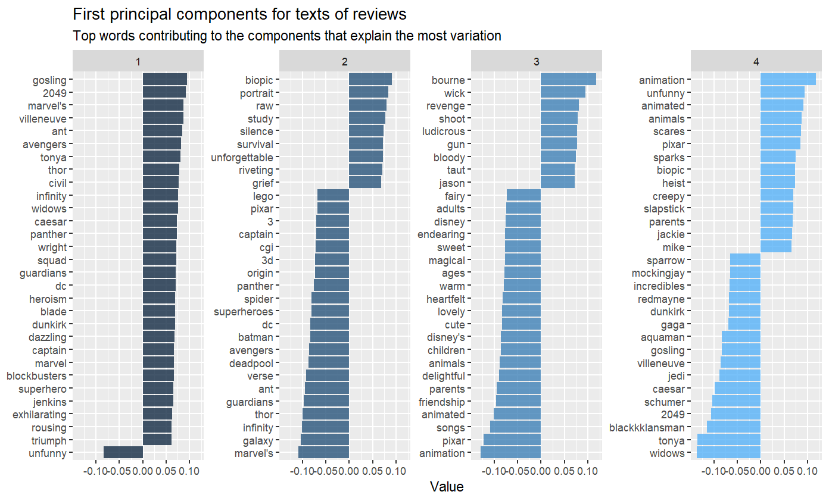
Приложение: метод главных компонент Сборы второй недели, до очистки
Источник: составлено автором на основании rottentomatoes.com

Slide 34
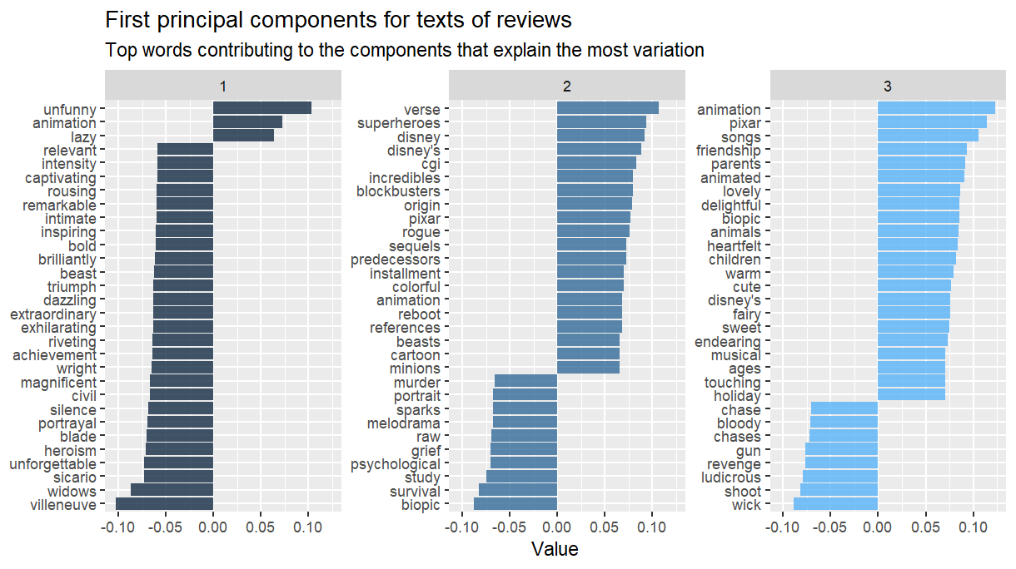
Приложение: метод главных компонент Сборы второй недели, после очистки
Источник: составлено автором на основании rottentomatoes.com

Slide 35
Приложение: проверка гипотез №1 и №3 Сборы второй недели
Зависимая переменная: Логарифм величины бокс-офиса второй недели (млн руб.) log(Second_week_bo)
Регрессоры | Regression without components | Regression with components | Regression without trailering | Regression with clean components
log(Budget_corr) | 0.133*** | 0.128** | 0.129*** | 0.072*
 | (0.050) | (0.051) | (0.042) | (0.039)
log(Screen) | 1.644*** | 1.611*** | 1.434*** | 1.628***
 | (0.071) | (0.072) | (0.050) | (0.069)
log(UserReviews) | 0.354*** | 0.324*** | 0.356*** | 0.353***
 | (0.040) | (0.049) | (0.041) | (0.050)
Rating | 0.210*** | 0.247*** | 0.215*** | 0.177***
 | (0.060) | (0.060) | (0.051) | (0.059)
UserReviewsPositiveRatio | -0.308* | -0.275* | -0.273** | -0.250
 | (0.157) | (0.155) | (0.126) | (0.154)
CriticalReviewsPositiveRatio | 0.301** | 0.288** | 0.198* | 0.289**
 | (0.130) | (0.130) | (0.111) | (0.131)
Trailering | 0.031*** | 0.030*** |  | 0.034***
 | (0.011) | (0.011) |  | (0.011)
Biography | 0.364* | 0.362* |  | 0.403**
 | (0.200) | (0.198) |  | (0.198)
Comedy | 0.339*** | 0.340*** | 0.303*** | 0.318***
 | (0.095) | (0.094) | (0.077) | (0.092)
Horror | 0.240 | 0.290* | 0.299**
 | (0.167) | (0.163) | (0.123)
Fantastics | -0.201* |  |  | -0.220**
 | (0.111) |  |  | (0.110)
Component1 |  | -0.022*** | -0.020*** | 0.036***
 |  | (0.006) | (0.005) | (0.014)
Component4 |  | 0.006
 |  | (0.004)
Component2 |  |  | -0.009**
 |  |  | (0.005)
Число наблюдений | 403 | 403 | 595 | 403
R-квадрат | 0.879 | 0.883 | 0.876 | 0.880
Испр. R-квадрат | 0.873 | 0.876 | 0.872 | 0.874
AIC | 3056.0 | 3047.6 | 4082.0 | 3052.6
BIC | 3148.0 | 3151.6 | 4178.6 | 3144.6
F-статистика | 132.003 | 119.336 | 203.190 | 133.274
Ст. ошибка регрессии | 0.65 | 0.64 | 0.69 | 0.65
* p < 0.1, ** p < 0.05, *** p < 0.01

Slide 36
Приложение: проверка гипотезы №2
Зависимая переменная: Логарифм величины итогового бокс-офиса (млн руб.) log(BoxOffice_corr) |  | Зависимая переменная: Логарифм величины итогового бокс-офиса (млн руб.) log(BoxOffice_corr)
 | Regression with emotions * genres | Regression with money * genres | Regression with kingdom * genres | Regression with military * genres | Regression with romantic * genres
log(Budget_corr) | 0.175*** | 0.179*** | 0.162*** | 0.167*** | 0.172***
 | (0.050) | (0.051) | (0.053) | (0.052) | (0.049)
log(Screen) | 1.513*** | 1.488*** | 1.486*** | 1.450*** | 1.528***
 | (0.064) | (0.064) | (0.069) | (0.067) | (0.061)
log(UserReviews) | 0.353*** | 0.325*** | 0.364*** | 0.313*** | 0.334***
 | (0.039) | (0.038) | (0.040) | (0.039) | (0.036)
Rating | 0.163*** | 0.213*** | 0.126** | 0.244*** | 0.161***
 | (0.048) | (0.064) | (0.052) | (0.065) | (0.047)
Trailering | 0.029*** | 0.023** | 0.024** | 0.027** | 0.035***
 | (0.011) | (0.011) | (0.011) | (0.011) | (0.010)
Comedy | 0.241*** | 0.305*** | 0.227** | 0.282*** | -0.425
 | (0.089) | (0.092) | (0.097) | (0.096) | (0.404)
Horror | 0.267* | -0.786 | 0.280* | 0.364** | 0.243
 | (0.154) | (0.548) | (0.165) | (0.161) | (0.153)
Fantastics | -0.177* |  | -0.217** |  | -0.184*
 | (0.104) |  | (0.110) |  | (0.103)
Animation |  | 0.575**
 |  | (0.271)
Adventures |  | -0.769
 |  | (0.495)
Drama |  |  | -0.838** | 0.920
 |  |  | (0.420) | (0.636)
Action |  |  |  | 1.214*
 |  |  |  | (0.632)
Animation × Money |  | -0.040
 |  | (0.025)
Adventures × Money |  | 0.102**
 |  | (0.050)
Horror × Money |  | 0.118**
 |  | (0.057)
Drama × Kingdom |  |  | 0.110**
 |  |  | (0.054)
Drama × Military |  |  |  | -0.107
 |  |  |  | (0.074)
Action × Military |  |  |  | -0.129*
 |  |  |  | (0.070)
Comedy × Romantic |  |  |  |  | 0.027*
 |  |  |  |  | (0.016)
Число наблюдений | 351 | 340 | 320 | 343 | 354
R-квадрат | 0.902 | 0.905 | 0.898 | 0.898 | 0.903
Испр. R-квадрат | 0.897 | 0.898 | 0.891 | 0.890 | 0.898
AIC | 3838.7 | 3721.3 | 3560.1 | 3799.4 | 3861.5
BIC | 3915.9 | 3817.0 | 3643.0 | 3895.3 | 3938.9
F-статистика | 170.079 | 130.727 | 131.834 | 121.784 | 173.192
Ст. ошибка регрессии | 0.57 | 0.56 | 0.56 | 0.57 | 0.57
* p < 0.1, ** p < 0.05, *** p < 0.01

Slide 37
Приложения: устойчивость
Регрессоры | Regression with components | Regression without rating | Regression without Critical Reviews from kinopoisk
(Intercept) | -9.025*** | -8.024*** | -9.158***
 | (0.432) | (0.334) | (0.434)
log(budget_corr) | 0.150*** | 0.137*** | 0.153***
 | (0.043) | (0.039) | (0.042)
log(screen) | 1.428*** | 1.457*** | 1.447***
 | (0.057) | (0.057) | (0.057)
log(UserReviews) | 0.335*** | 0.365*** | 0.392***
 | (0.040) | (0.041) | (0.035)
Rating | 0.199*** |  | 0.222***
 | (0.051) |  | (0.050)
Comp1 | -0.081*** | -0.069*** | -0.064***
 | (0.021) | (0.020) | (0.019)
Comp4 | 0.040** | 0.037** | 0.033**
 | (0.017) | (0.017) | (0.017)
Trailering | 0.036*** | 0.040*** | 0.037***
 | (0.009) | (0.009) | (0.009)
Comedy | 0.290*** | 0.220*** | 0.275***
 | (0.080) | (0.079) | (0.082)
Horror | 0.256* |  | 0.207
 | (0.139) |  | (0.142)
Biography |  | 0.238
 |  | (0.171)
Fantastics |  | -0.208** | -0.178*
 |  | (0.094) | (0.096)
Число наблюдений | 406 | 406 | 406
R-квадрат | 0.908 | 0.905 | 0.907
Испр. R-квадрат | 0.903 | 0.900 | 0.901
AIC | 4344.9 | 4352.3 | 4349.2
BIC | 4437.1 | 4440.4 | 4441.4
F-статистика | 179.524 | 184.257 | 177.455
Ст. ошибка регрессии | 0.55 | 0.56 | 0.55
* p < 0.1, ** p < 0.05, *** p < 0.01

Slide 38
Приложение: примеры слов из тематических словарей
Эмоции | Деньги | Королевство | Война | Романтика
acceptance | afford | aristocracy | admiral | admirer
admiration | auction | baron | ammunition | adore
afraid | bank | bastion | army | affection
angry | bankrupt | birthright | artillery | beloved
calm | bargain | castle | assault | cherish
cautious | bill | catapult | attack | darling
cheerful | borrow | crown | ballistic | embrace
delighted | business | donjon | battle | flirt
emotional | buy | dragon | bomb | girlfriend
fear | cash | dynasty | bullet | infatuation
generous | cheap | empire | camouflage | kiss
glad | check | fort | captain | love
happy | coupon | honor | command | obsession
infatuated | credit | imperial | conflict | passion
insecurity | currency | kingdom | crew | romance
jealous | discount | knight | defend | romantic
mad | dollar | lady | enemy | sentimental
panic | donate | lord | explosive | smitten
passion | earn | monarch | fight | tenderness
sad | economics | noble | force | woo

Slide 39
Приложение: описательная статистика
 | Mean | Std. Dev. | Min. | Max.
Screen | 791.0 | 516.8 | 3.0 | 2608
BoxOffice_corr | 212.8 | 329.1 | 0.1 | 1846.3
Budget_corr | 2428.3 | 2872.2 | 3.3 | 14600.8
Star | 0.6 | 0.5 | 0.0 | 1.0
Rating | 6.3 | 0.9 | 2.8 | 8.7
UserReviews | 24.2 | 37.1 | 0.0 | 338.0
UserReviewsPositiveRatio | 0.6 | 0.3 | 0.0 | 1.0
UserReviewsNegativeRatio | 0.2 | 0.2 | 0.0 | 1.0
CriticalReviews | 8.4 | 6.8 | 0.0 | 38.0
CriticalReviewsPositiveRatio | 0.6 | 0.3 | 0.0 | 1.0
Trailering | 3.4 | 4.3 | 0.0 | 23.8

Slide 40
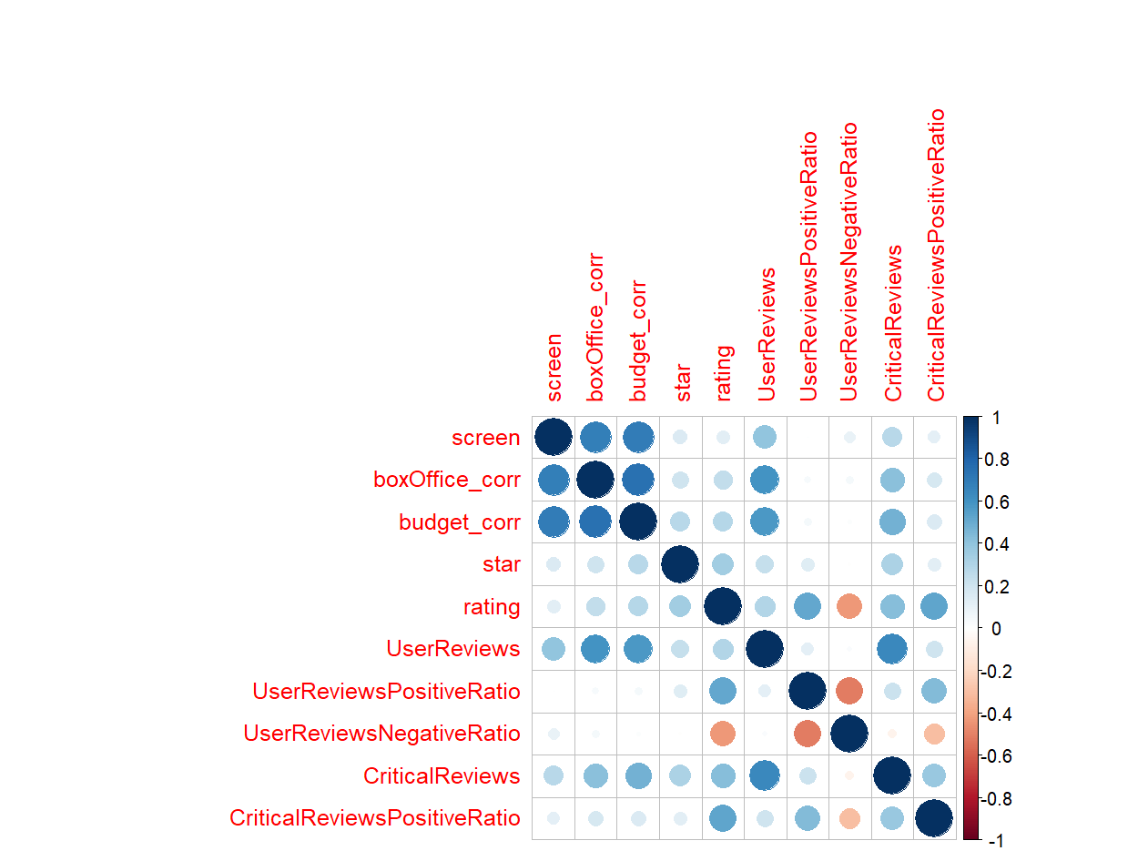
Приложение: корреляционная матрица регрессоров
Источник: составлено автором на основании kinometro.ru и kinopoisk.ru

Slide 41
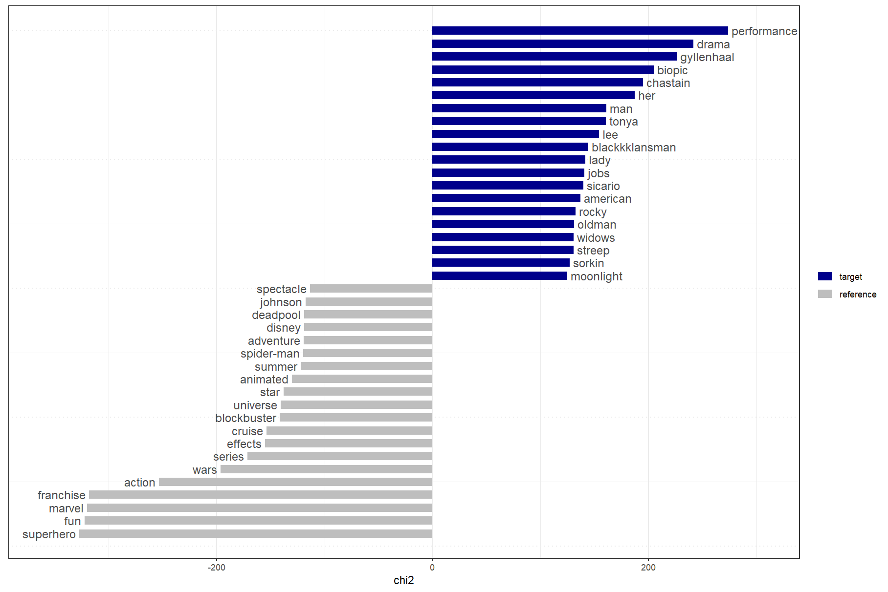
Приложение: различия по словам фильмов с большим и маленьким бокс-офисом
Такие слова, как «superhero», «marvel», «wars», «spider-man», «deadpool» находятся среди слов, характеризующих фильмы с высокими кассовыми сборами. Это может свидетельствовать о том, что фантастические и супергеройские фильмы, в среднем, собирают выше других фильмов.
Такие слова, как «biopic», «drama», «widows», «moonlight» характеризуют фильмы с низким бокс-офисом. Это может быть свидетельством того, что биографические и драматические фильмы, в среднем, собирают меньше других фильмов.
Источник: составлено автором на основании rottentomatoes.com и kinometro.ru

Slide 42
Приложение: среднее значение 1-й компоненты по жанрам
Жанр | Среднее значение 1-й компоненты
биография | 6,61
криминал | 4,48
фантастика | 4,42
драма | 4,40
экшн | 4,03
триллер | 3,77
приключения | 3,73
другие жанры | 3,22
комедия | 2,86
ужасы | 2,68
анимация | 1,79
Жанр | Среднее значение 1-й компоненты
биография | -6,88
криминал | -5,17
фантастика | -5,14
экшн | -4,77
драма | -4,73
приключения | -4,34
триллер | -4,21
другие жанры | -3,75
комедия | -3,24
ужасы | -3,16
анимация | -2,30
Жанр | Среднее значение 1-й компоненты
биография | -7,27
фантастика | -5,79
экшн | -5,32
приключения | -5,28
криминал | -5,05
драма | -4,65
триллер | -4,18
другие жанры | -3,59
ужасы | -2,83
комедия | -2,79
анимация | -2,29
Итоговые сборы, до очистки компонент
Итоговые сборы, после очистки компонент
Сборы второй недели, после очистки компонент

